Slide 1
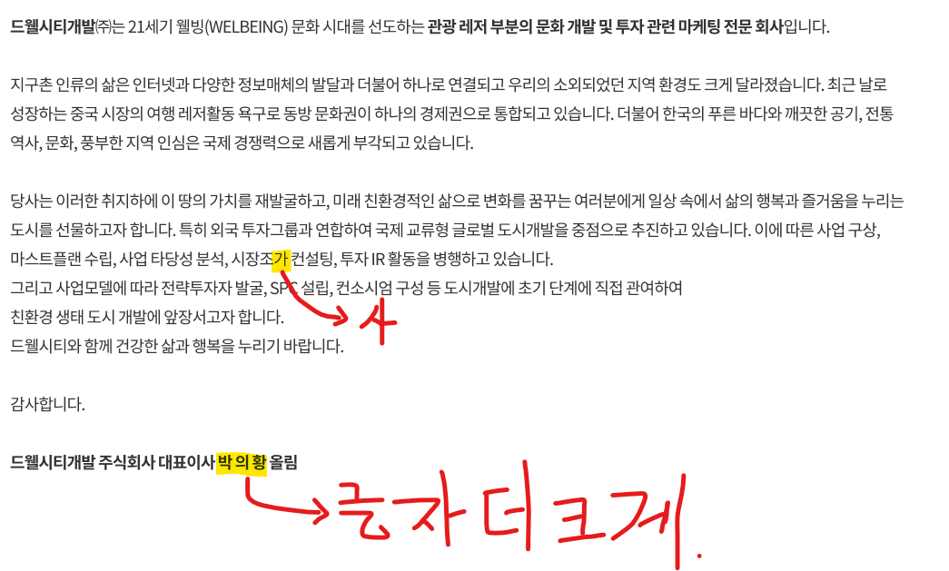
CEO인사말 중에 시장조가 → 사 로 변경
대표이사 박의황 이름 글자를 잘 보이도록 조금 더 크게 변경

Slide 2
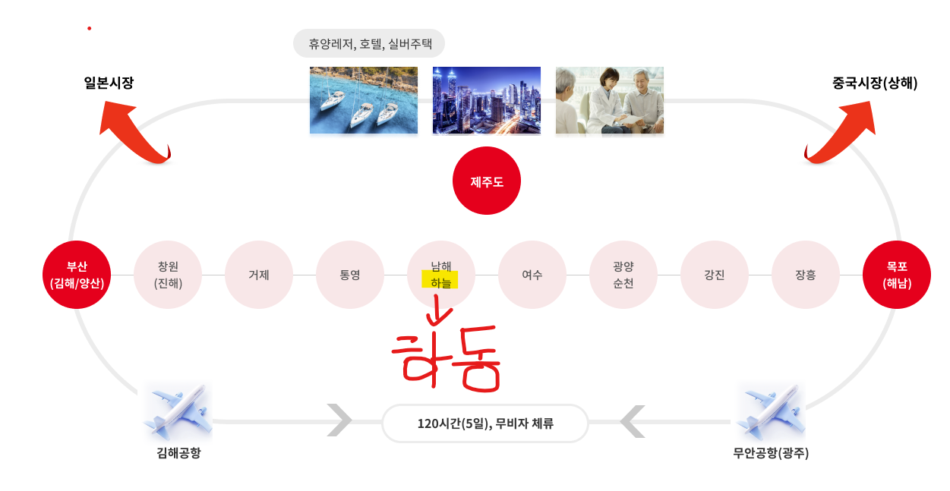
하늘 → 하동 으로 변경

Slide 3
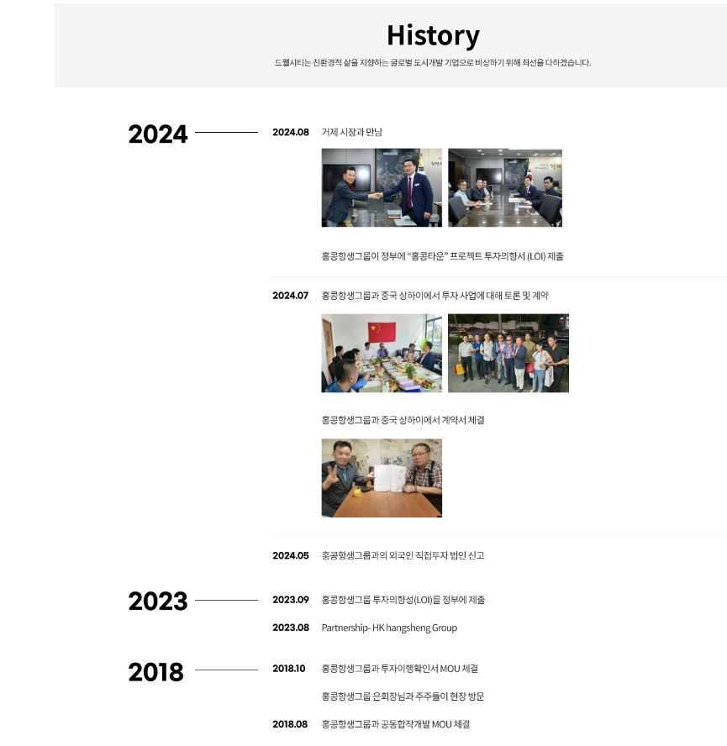
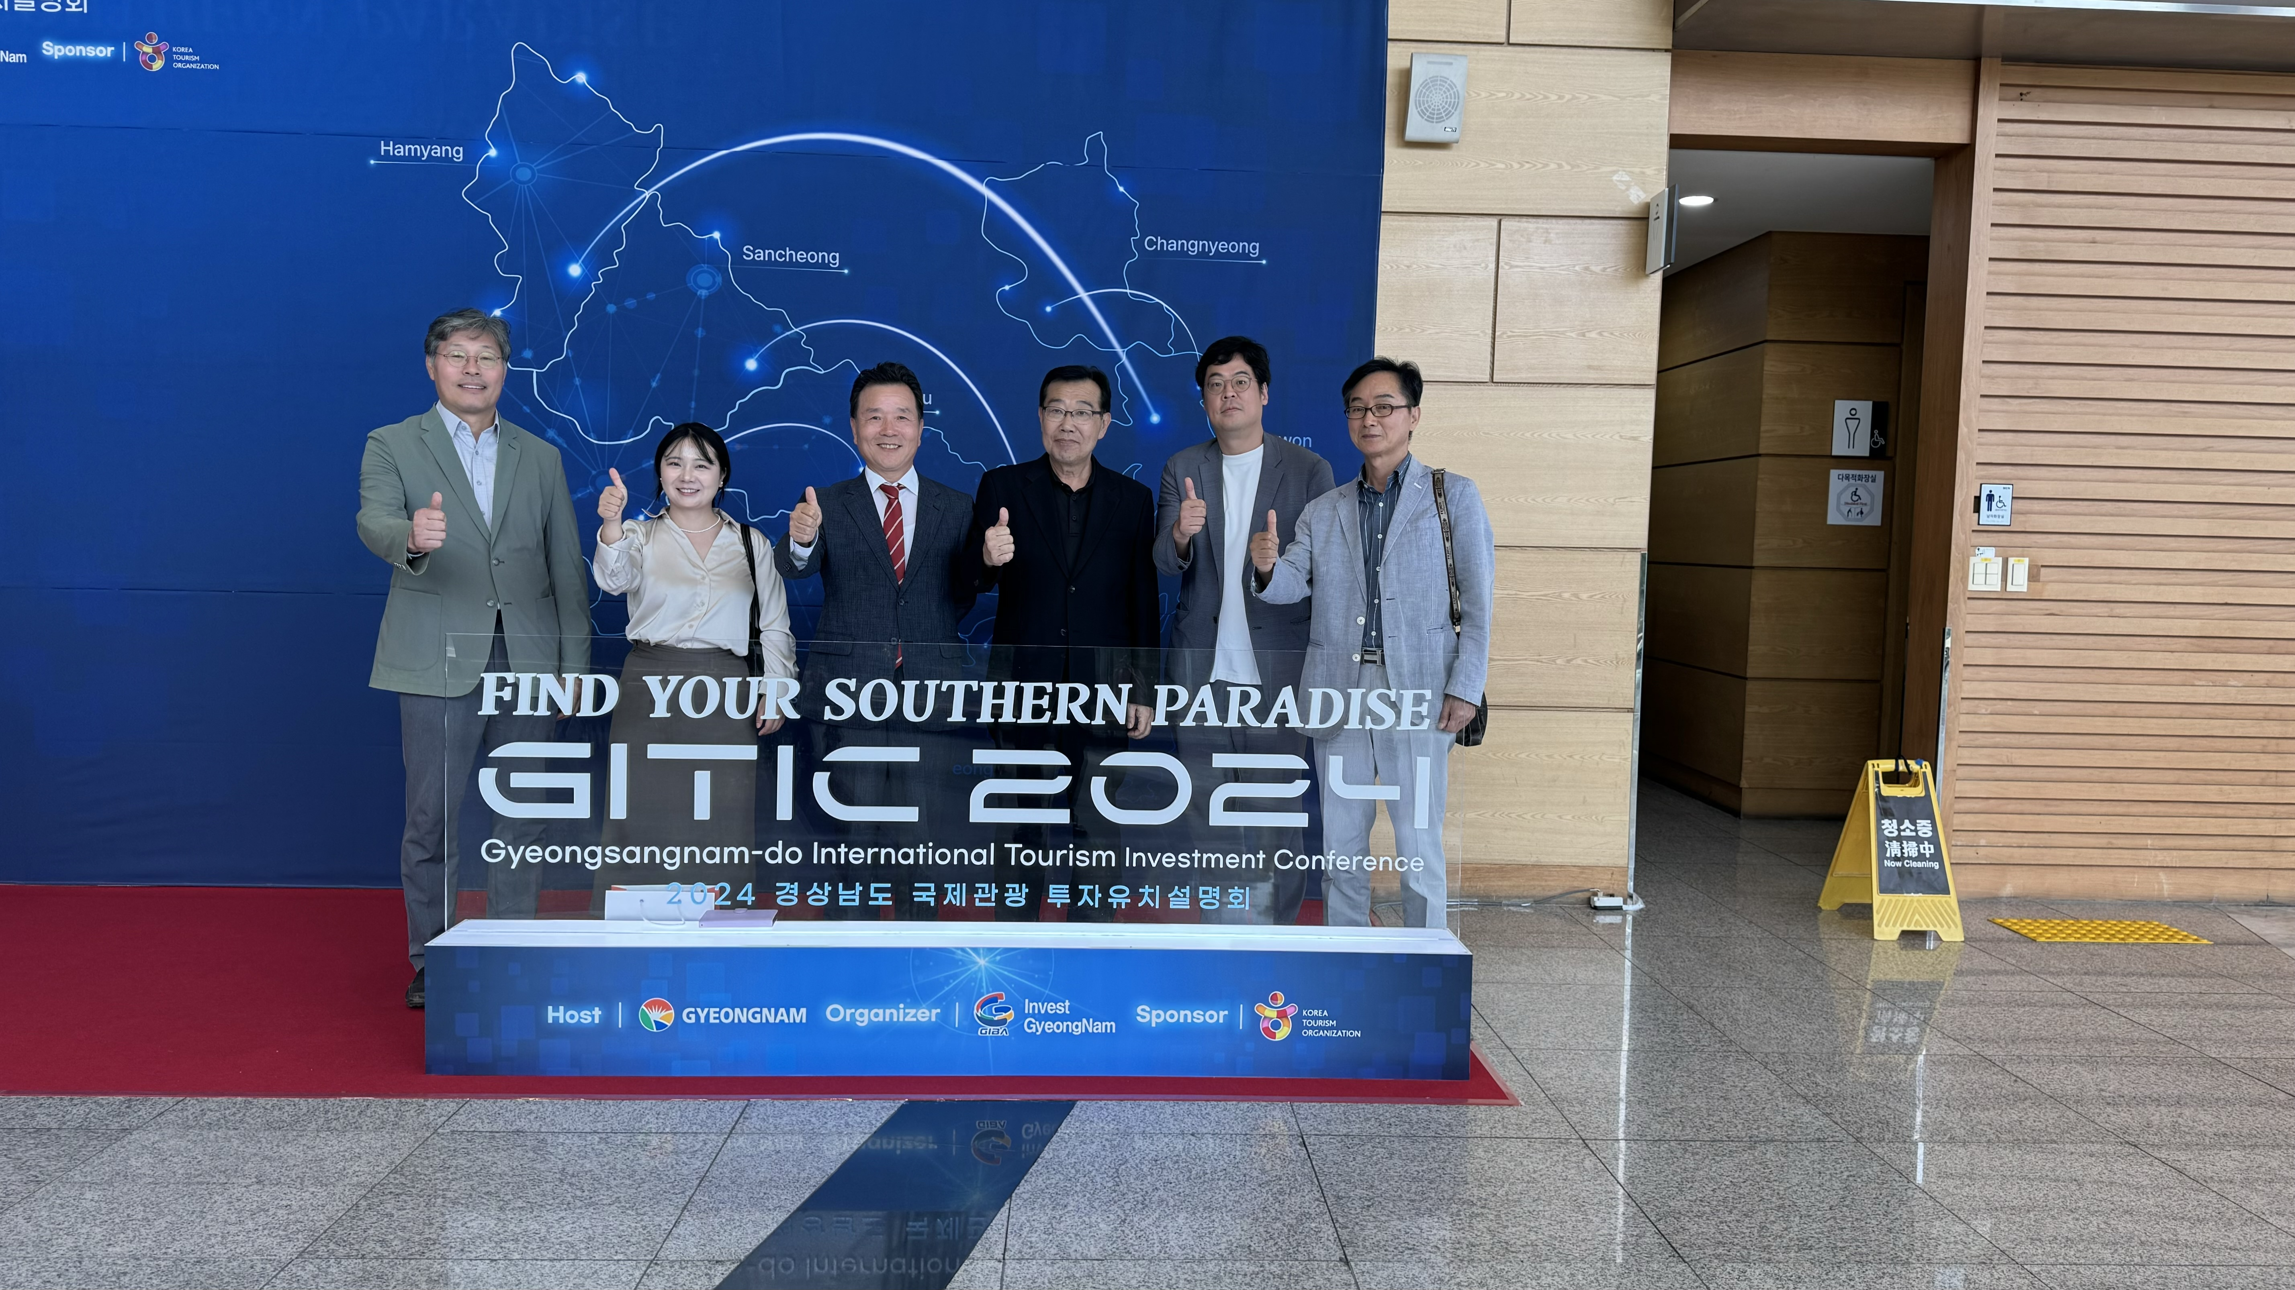
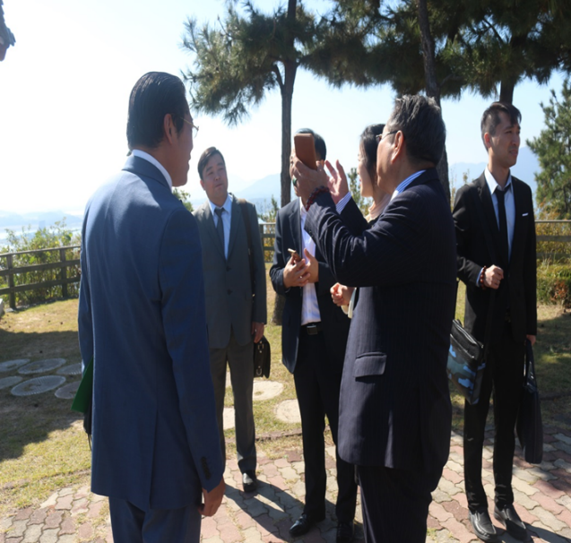
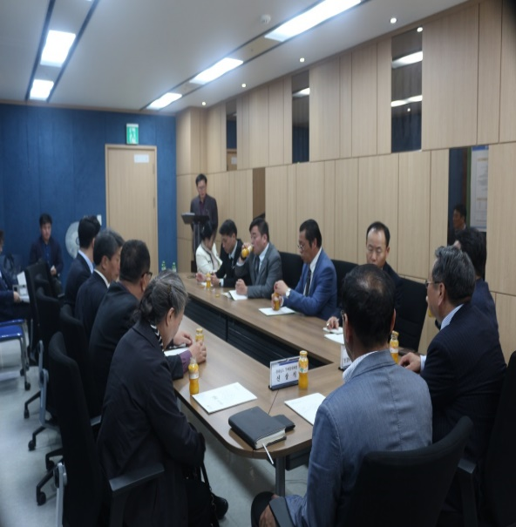
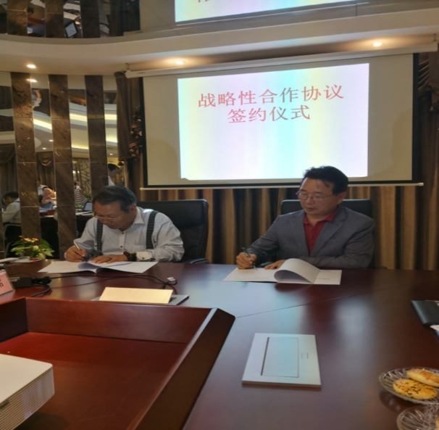
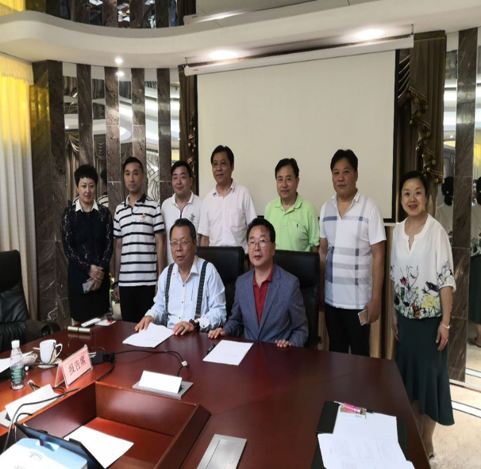
2024.09 추가
경상남도 국제관광 투자유치설명회 참석
사진첨부
삭제
사진삭제
“홍콩항생그룹이 정부에” 문구 삭제
“중국 상하이 미팅 – 홍콩타운 IR활동” 로 변경
“합작계약서 체결” 로 변경
“2024.04”로 변경
“홍콩파트너 외국인직접투자법인 신고” 로 변경
삭제
현장방문 사진첨부
“은회장님과 주주들이”삭제
사진첨부

Slide 4
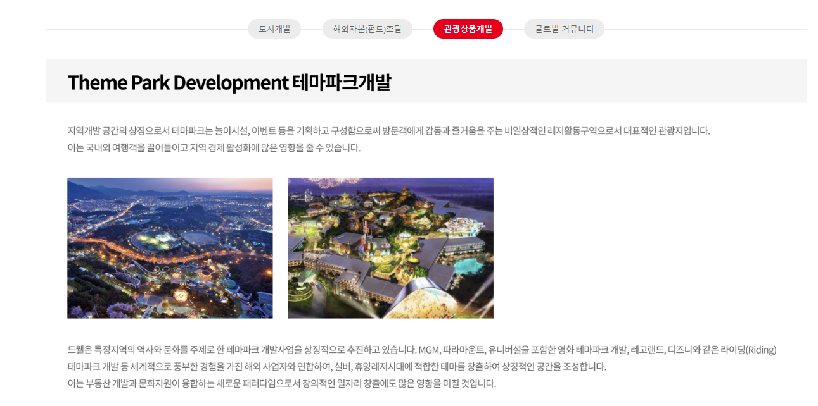
“테마파크개발” 로 변경

Slide 5
질문 사항:
스마트폰으로 홈페이지를 볼 수 있도록 어떻게 해 주실 수 있습니까?
SSL보안키 구매 어떻게 하면 되나요?
나중에 저희 회사 인원을 구성이 완료되면 홍페이지에 인원 프로필을 추가할 생각입니다. 이점을 참고해주시길 바랍니다.

